Slide 1
第八章 复杂应力状态强度问题
§8-3 关于屈服的强度理论
§8-4 弯扭组合与弯拉(压)扭组合

Slide 2
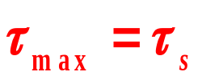

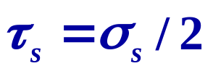

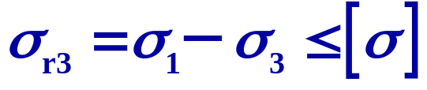
§8-3 关于屈服的强度理论
一、最大切应力理论（第三强度理论）
该理论认为：引起材料屈服的主要因素是最大切应力
屈服条件:
单向拉伸屈服时相应最大切应力
工作应力最大切应力
不论材料处于何种应力状态，只要最大切应力τ_{max}达到材料单向拉伸屈服时的最大切应力τ_{s} ，材料即发生屈服
第三强度理论的相当应力
强度条件：
简单，被广泛应用于轴类构件。缺点：未计及σ₂的影响。

Slide 3
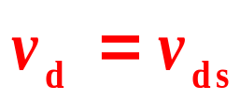
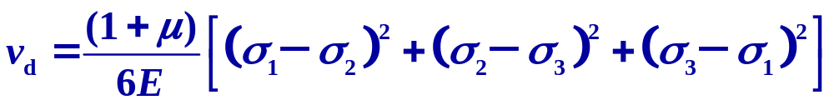

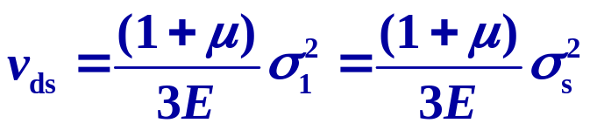

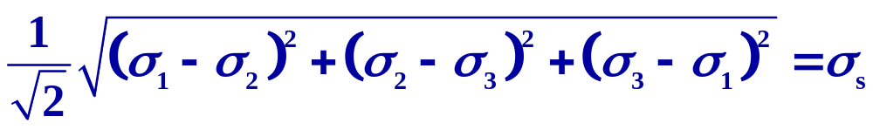
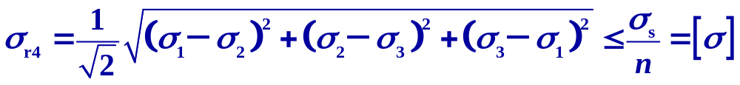
二、畸变能理论（第四强度理论）
该理论认为：引起材料屈服的主要因素是畸变能密度
屈服条件：
工作应力的畸变能
单向拉伸屈服时畸变能
不论材料处于何种应力状态，只要畸变能密度 v_{d} 达到材料单向拉伸屈服时的畸变能密度 v_{ds} ，材料即发生屈服
单向拉伸屈服时，主应力：
畸变能密度：
应力表示的屈服条件：
强度条件:

Slide 4




三、平面应力状态下第三和第四强度理论之比较
设x, y, z轴方向为主方向，平面应力状态：
σ_{y}
 第三强度理论屈服条件及极限曲线：
σ_{x}
屈服条件：
极限曲线：
图示六边形
σ_{y}
σ_{s}
 第四强度理论屈服条件及极限曲线：
②
屈服条件：
-σ_{s}
⑥
①
0
⑤
σ_{s}
σ_{x}
或
④
③
极限曲线：
图示六边形的外接椭圆
-σ_{s}

Slide 5
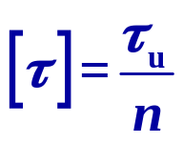
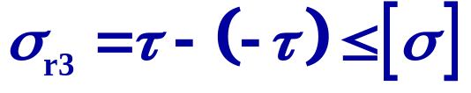



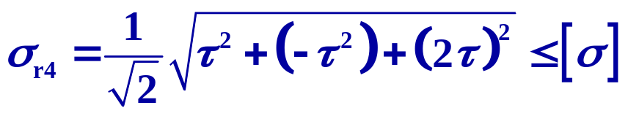
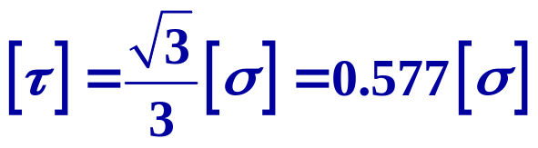

塑性材料 [σ ]与[τ ] 的关系
直接实验：测定纯剪切状态时的许用切应力：
i) 根据第三强度理论：
τ
ii) 根据第四强度理论：
工程中一般取：

Slide 6
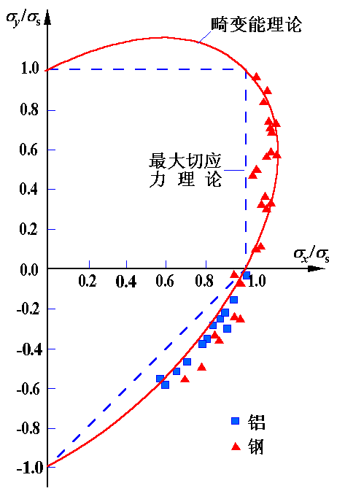
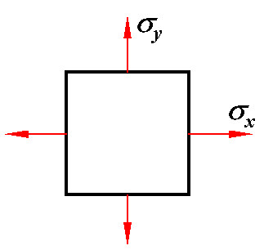
四、第三、四强度理论的实验验证
钢、铝二向屈服试验
 最大切应力理论与畸变能理论与试验结果均相当接近，后者符合更好

Slide 7

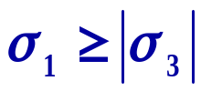
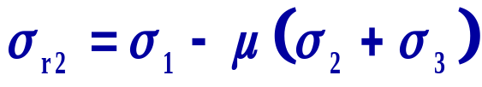
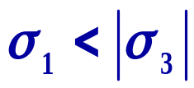

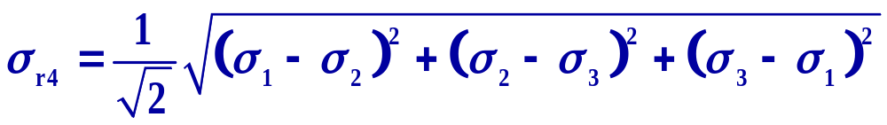
五、 强度理论的适用范围
（1）一般情况
脆性材料： 抵抗断裂的能力小于抵抗滑移的能力
适宜用第一与第二强度理论
塑性材料： 抵抗断裂的能力大于抵抗滑移的能力
适宜用第三与第四强度理论
四种强度理论的相当应力：
（脆性材料 ）
（脆性材料 ）
（塑性材料）
（塑性材料）

Slide 8
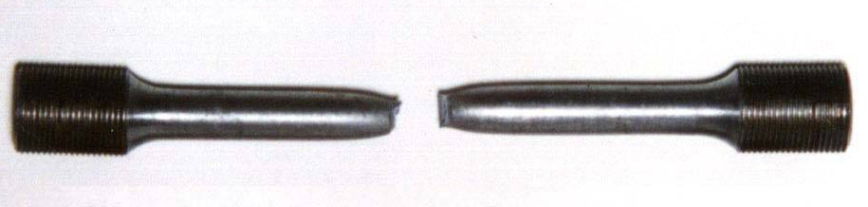

（2）工作条件的影响
材料的失效形式，不仅与材料性质有关，且与应力状态形式、温度与加载速率有关
三向等拉 塑 脆
低碳钢拉伸圆试件中心呈脆性断裂特征
低碳钢拉伸断口
三向等压 脆 塑
岩层扭曲
高速加载 塑 脆
金属低温 塑 脆

Slide 9
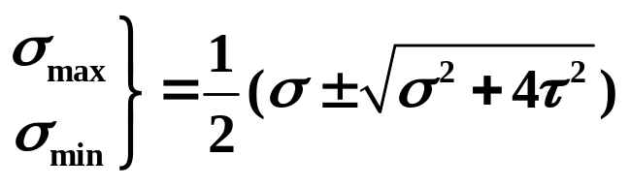
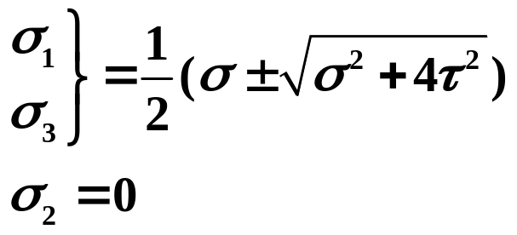
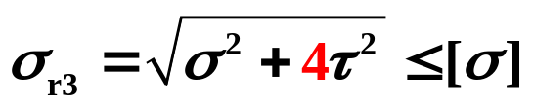
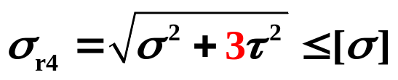
六、一种常见平面应力状态（单向与纯剪切组合）的相当应力
τ
σ
单向与纯剪切组合
根据第三强度理论：
根据第四强度理论：

Slide 10
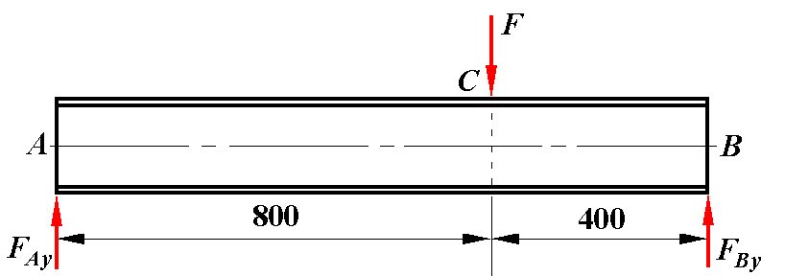
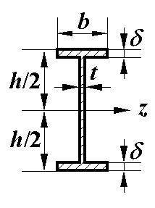
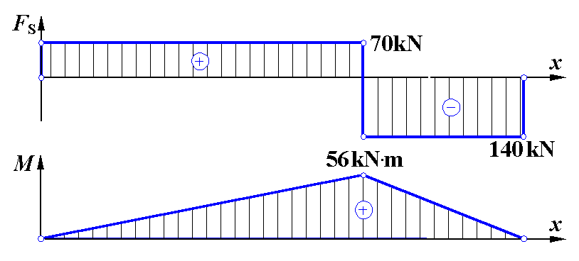
例: 钢梁, F=210 kN, [σ] = 160MPa, h = 250 mm, b = 113mm, t =10 mm, δ = 13mm, I_{z} = 5.25×10⁻⁵ m⁴, 试校核强度。
解：1. 问题分析：
危险截面～截面C+

Slide 11
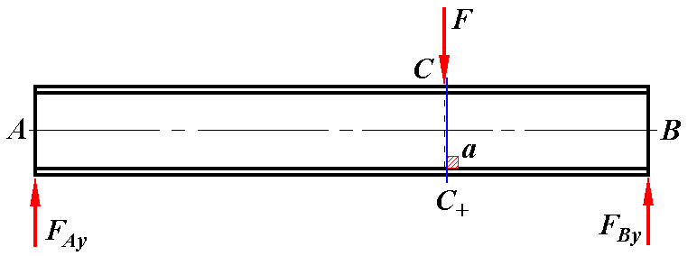
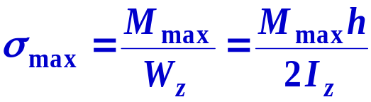

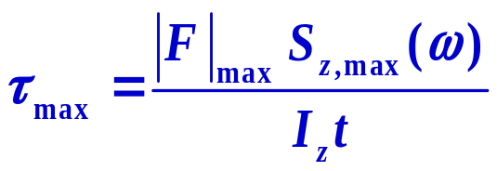
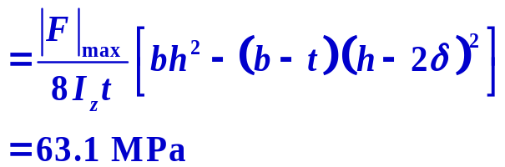



危险点: (a) 横截面上下边缘——弯曲正应力最大
(b) 中性轴处——弯曲切应力最大
(c) 腹板翼缘交界处——弯曲正应力和切应力均较大
2. 上下边缘σ_{max}与中性轴处τ_{max}强度校核：
[σ] = 160MPa
如采用第三强度理论：

Slide 12
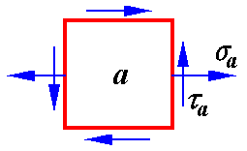
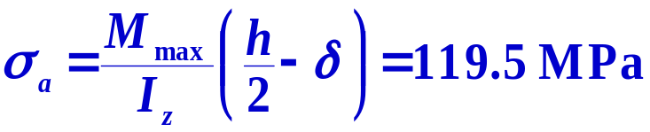
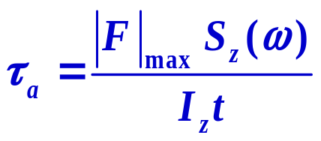
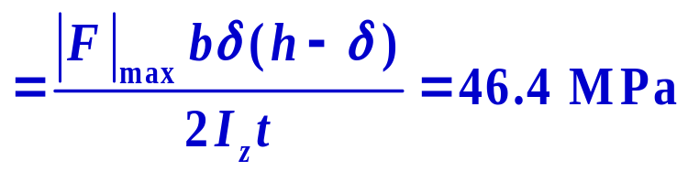



3. 腹板翼缘交界处（a点）强度校核：
[σ] = 160MPa
单向拉伸与纯剪切组合应力状态
如果采用第三强度理论：

Slide 13



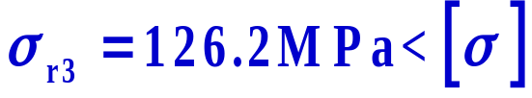


4. 结论
上下翼缘处：
中性轴处：
腹板翼缘交界处：
总结：
对短而高薄壁截面梁, 除应校核σ_{max}作用处的强度外,还应校核τ_{max}作用处, 及腹板翼缘交界处的强度

Slide 14
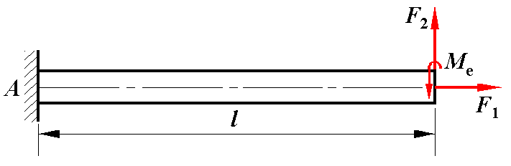
§8-4 弯扭组合与弯拉(压)扭组合变形
 组合变形： 由外力引起的变形，包括两种或三种基本变形（拉压、扭转、弯曲）的组合
 组合变形强度计算步骤：
外载分解： 分解为基本变形组合
内力计算： 画轴力、扭矩与（或）弯矩图，确定危险面
应力分析： 各基本变形应力分析
强度计算： （应力叠加）

Slide 15


一、外力分解： 分解为拉压、扭转和弯曲载荷
1. 斜向外力或力偶向平行于杆轴向和垂直于轴向分解
2. 平行轴向的载荷向轴线简化
轴向载荷＋弯曲力偶
垂直轴向的载荷向杆横截面的对称轴简化
横向力＋扭转力偶
对称横截面
二、内力计算： 轴力、扭矩、剪力、弯矩图；危险截面

Slide 16
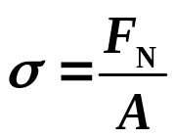
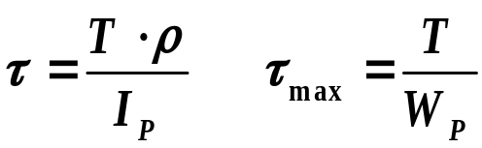
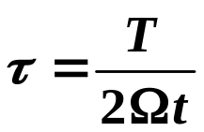



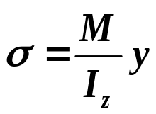
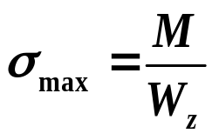

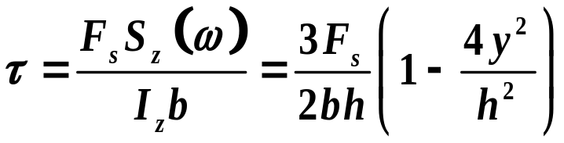
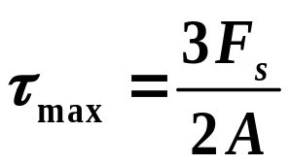
三、应力分析： 三种基本变形应力公式
1. 拉压：
F
（合外力过截面形心）
2. 扭转：
圆轴：
闭口薄壁圆管： ， 是截 面中心线所围面积
3. 弯曲:（对称弯曲）
矩形截面弯曲切应力分布：

Slide 17






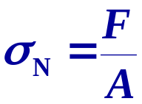
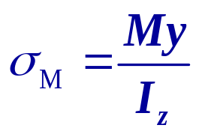
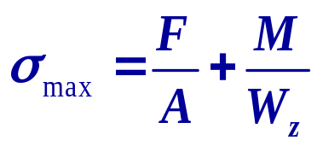
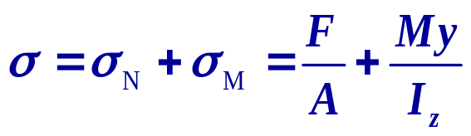




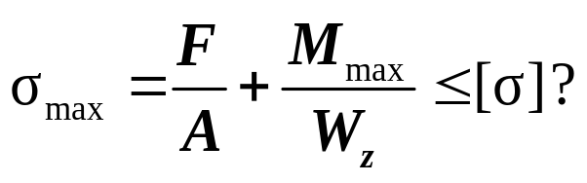





四、强度分析：
应力叠加
确定危险点
求相当应力
应用强度条件
1. 弯拉（压）组合：
横截面内力： 轴力F_{N}，弯矩M
危险点在横截面上靠近下表面处
正应力：
最大正应力：
总的正应力：
弯矩最大截面是危险截面，危险点处是单向应力，可用单向受力强度条件校核：

Slide 18








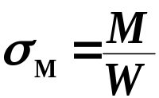

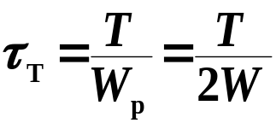











2. 弯扭组合(圆轴)：
危险截面
－截面A
危 险 点
－ a 与 b
应力状态－单向＋纯剪切
强度条件（塑性材料, 圆截面）
第三强度理论：
第四强度理论：

Slide 19






3. 弯拉扭组合
危险截面－截面A
危 险 点－ a
应力状态－单向＋纯剪切
强度条件（塑性材料）

Slide 20
§5-5 双对称截面梁的非对称弯曲
回顾: 对称弯曲: 具有一个纵向对称面的梁,受到作用于其纵向对称面内的载荷而产生的弯曲变形
F₁
F₃
C
F₂
问题：如果载荷不在纵向对称面，如何求解弯曲应力？

Slide 21

仅考虑截面双对称（即梁有两个互垂的纵向对称面）的情况
x
问题转化为两个对称弯曲的组合：
线弹性范围内，截面上某点的应力分别按两个对称弯曲计算，然后线性叠加。
z
C
F_{z}
F_{y}
F
在载荷F_{z} , F_{y}的作用下， x处截面 的弯矩
M_{y}＝F_{z} x, M_{z}= F_{y} x
y
若截面对y 与z 轴的惯性矩分别为I_{y} 与I_{z}
则截面上任一点k (y, z)的弯曲正应力：
M_{z}
z
M_{y}
k
y

Slide 22



应力在截面上线性分布
截面上应力矢量的末端在一平面上
中性轴的在截面上的方位？
该应力平面与截面的交线即中性轴, 其方程为:
中性轴是通过形心的直线
截面上距中性轴最远的点处，应力最大
思考：矩形截面和圆形截面上，应力最大的点在哪？

Slide 23






















例：已知如图悬臂梁，材料许用应力[σ ] ，在梁x-y对称面内作用集中力F₁，x-z对称面内作用集中力F₂，截面分别为：
（1）矩形截面；（2）圆形截面
试校核梁强度。
解：A 截面弯矩最大，是危险截面：
（1）矩形截面时：
危险点分析：在H点，两外力引起的最大拉应力叠加，在H’点，两外力引起的最大的压应力叠加，故均为危险点
?

Slide 24


















（2）圆形截面时：
思考：上述解答是否正确？
正确解答：

Slide 25

















例：标语牌重P＝150N，风力F＝120N，钢管柱D＝50mm，d＝45mm，[σ]＝80MPa，a＝0.2m，l＝2.5m。
按第三强度理论校核强度。
解：（1）受力简图：见图b
(外力向截面A形心简化)
（2）危险截面：B截面
（3）B截面内力：
轴力
扭矩
弯矩

Slide 26









B截面合弯矩：
（4）应力计算：
（5）强度校核：
注意：危险点为最大压应力点，因此σ_{M}和σ_{N}均为压应力数值

Slide 27


















例：低碳钢制造的圆截面直角拐ABC，直径为d ，位于水平面内，受力如图所示。设：l 、q 、 [σ ] 均已知。
(1) 画出危险点的应力状态；
(2) 用第三强度理论校核该梁强度。
A截面
思考：危险面在哪里？
危险截面上的危险点是哪个？
A截面上顶点

Slide 28













A截面上顶点 a 为危险点，应力状态如图
A截面内力：
A截面上顶点应力：
注意：危险点为最大拉应力点，因此σ_{M}和σ_{N}均为拉应力数值
第三强度理论：

Slide 29
作业：
5-22，8-2，8-6, 8-12

